Slide 1
Blockchain-PIPR
Serverless -Jan Namestnik, Nejc Cekuta , Metod Golob

Slide 2
Tabela časov
Število mpi procesov Število niti | 1 | 2 | 4 | 6
1 | 1 | 2,21582 | 3,713584 | 3,861032
2 | 1,083055 | 2,366006 | 3,883058 | 3,862938
4 | 1,259856 | 1,934356 | 3,978375 | 3,575778
6 | 1,239891 | 2,606049 | 3,997064 | 2,94686

Slide 3
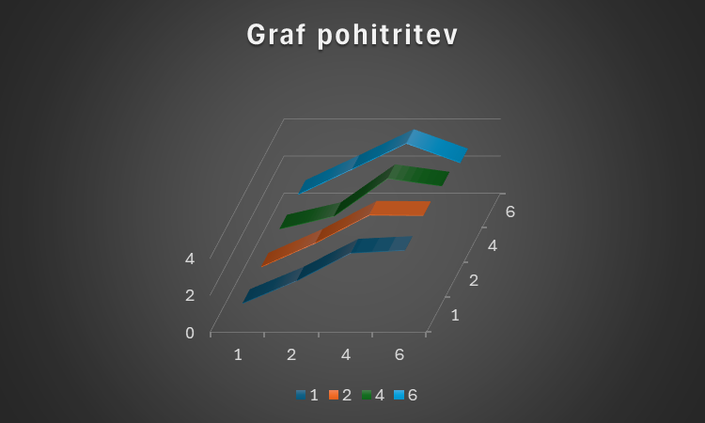
Graf pohitritev

